Slide 1




Chefcito.
Fabian Andres Gonzalez Camargo.
Fabian Mauricio Salinas Gutierrez.
Deiby Santiago Forero Forero.
Juan Sebastian Rodriguez Escobar.
Johann Steven Peña Alza.
Miguel Andres Ballesteros Florez.

Slide 2

Introduccion:
Generar un sistema de compras online en lo que respecta de productos alimenticios, ya sean empaquetados o platos a la carta, para que las personas tengan la facilidad de ordenar desde la comodidad de su hogar, dicho sistema de negocio está siendo
administrado por seis personas, encargadas del mantenimiento en general de la página, de la creación y generación de los alimentos, y el mantenimiento de los electrodomésticos utilizados entre las áreas de cocina.

Slide 3
Planteamiento del problema:
La idea surge en el momento de tener en cuenta un servicio de camarería, donde el aplicativo cumple la función de guardar dato por dato de cada pedido de un restaurante, organizando cada cosa y cumpliendo el aplicativo la función de carta del día (en caso de que en el día existan menús como de fin de semana). Al mismo tiempo el problema consta en el servicio de entrega de alimentos a los hogares, ya que en algunos casos los productos llegan fríos o los pedidos se confunden.

Slide 4
Objetivos generales:
Generar un aplicativo web que permita a los usuarios, dentro de un restaurante multitemático, pedir su orden persona por persona, organizar todos los productos incluso por secciones culturales y un presupuesto personal y por mesa; se muestra la disponibilidad de un plato, el tiempo estimado para su entrega, e incluso, si el cliente desea recibir la orden con un mensaje, esa opción está abierta al público.

Slide 5
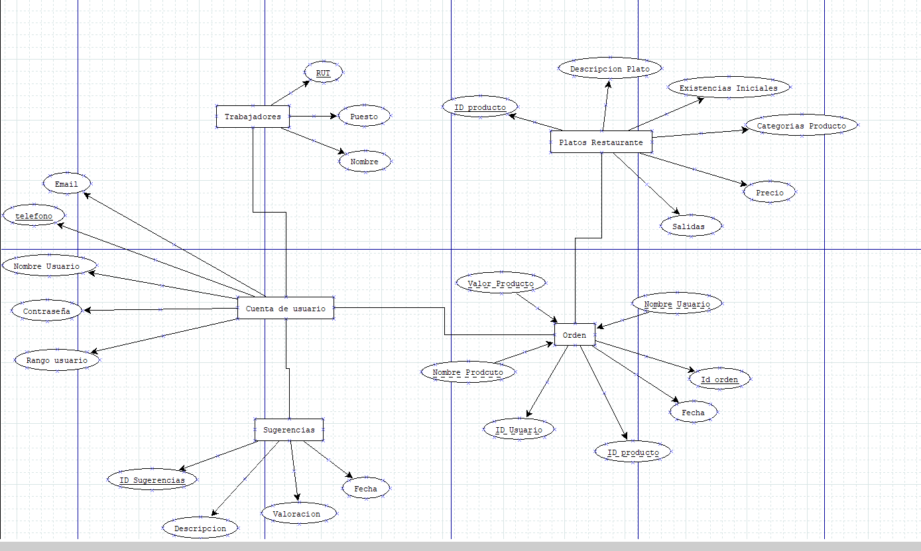
Model MER

Slide 6
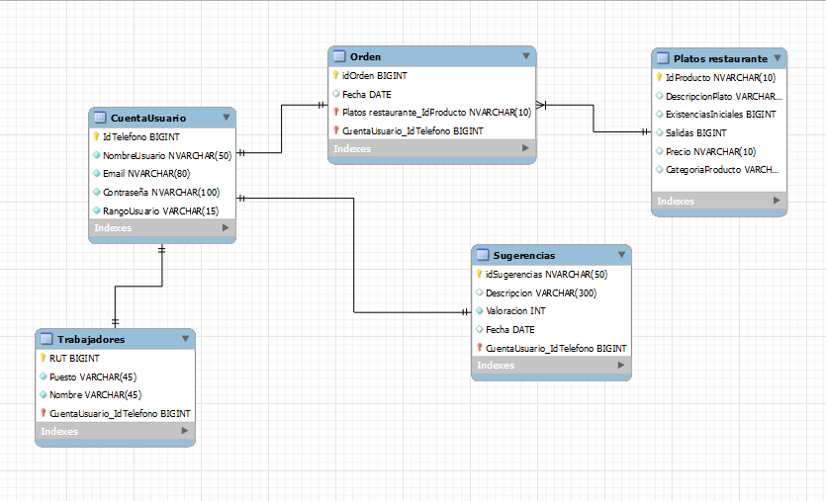
Model MR

Slide 7
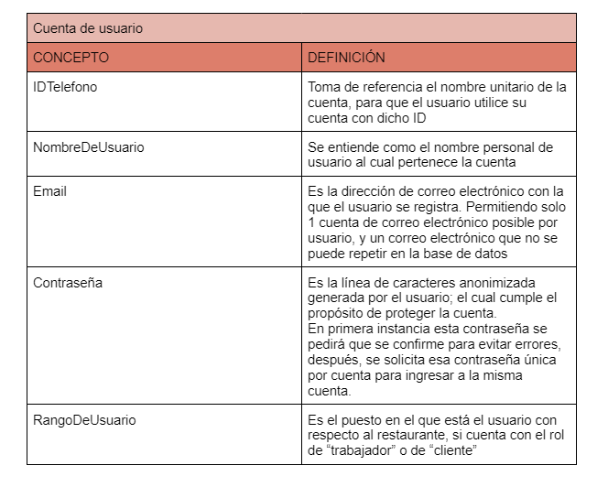
Diccionario De Datos
Información concreta sobre hechos, elementos, entre otras cosas lo que permite estudiar, analizar o conocer.
Para más detalles acerca de este: Diccionario de datos cheficito

Slide 8
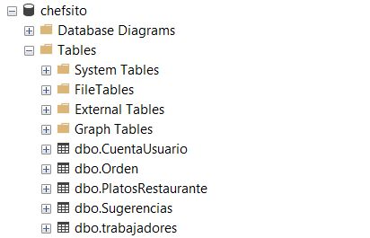
Data Base

Slide 9
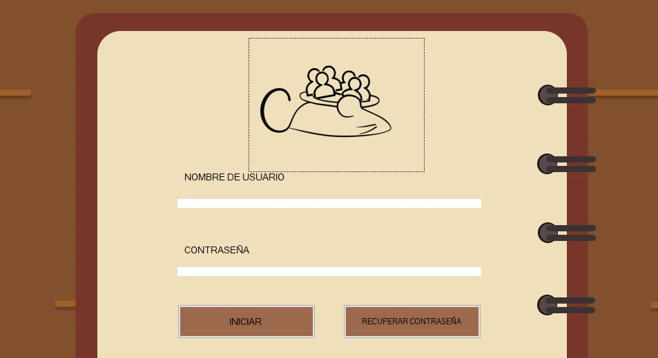
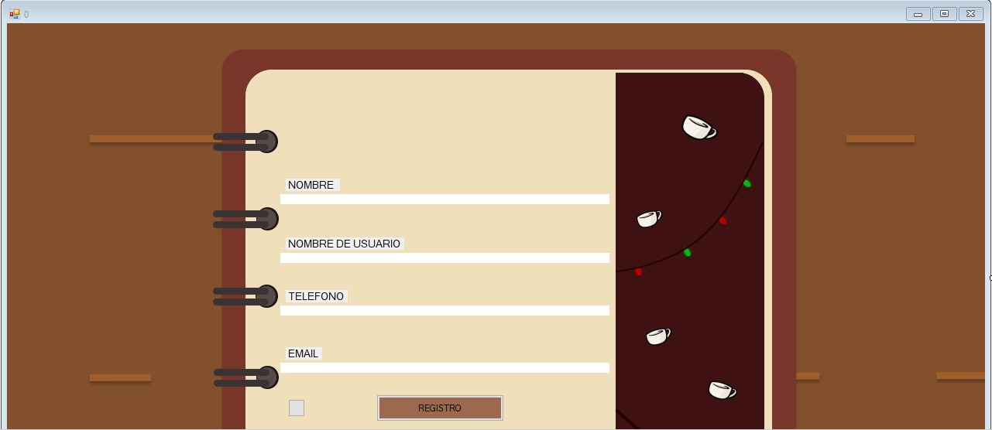
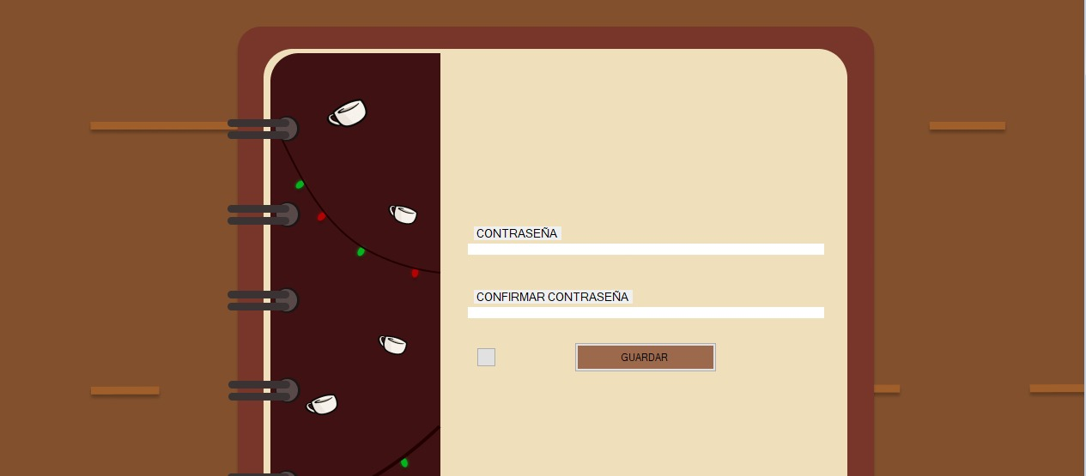
Muck Ups

Slide 10
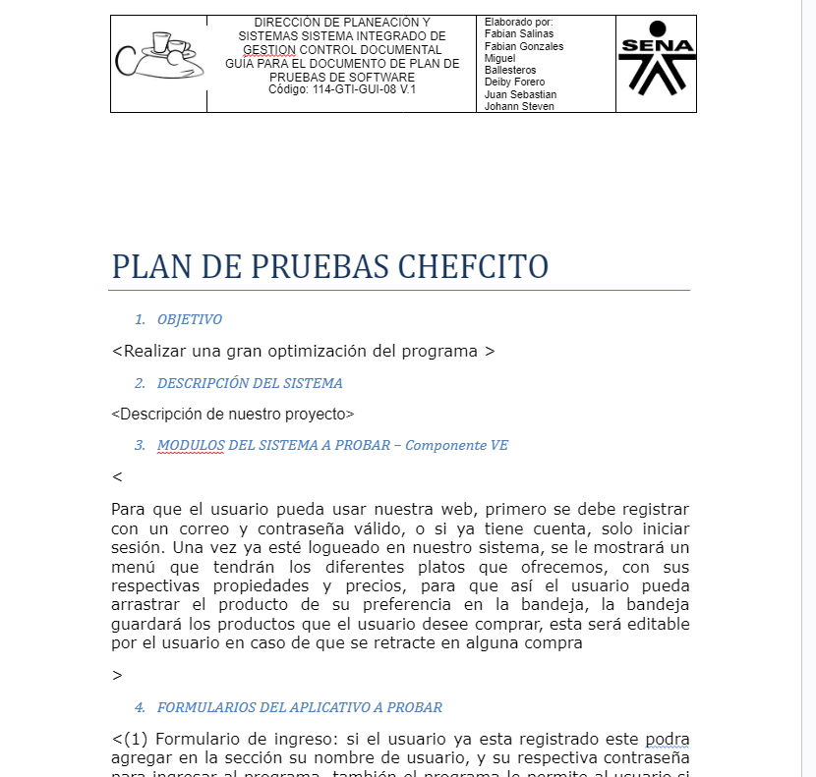
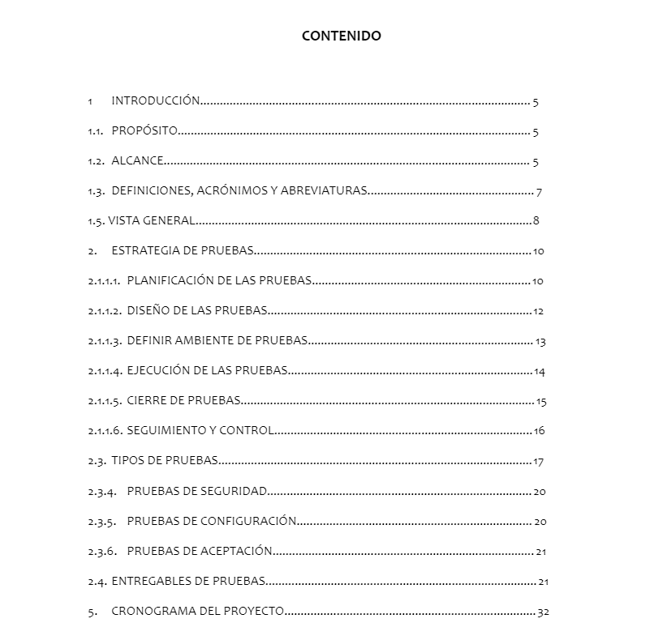
Plan De Prueba
Test planes de prueba: planes de prueba
Test Plan de pruebas: Plan de pruebas

Slide 11
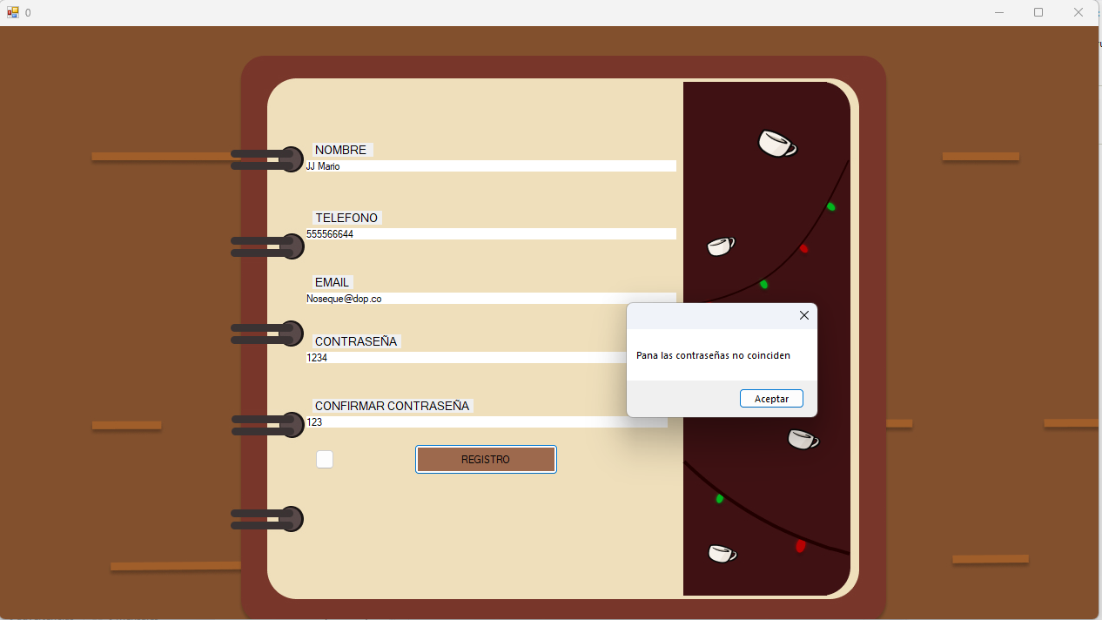
Pruebas unitarias

Slide 12
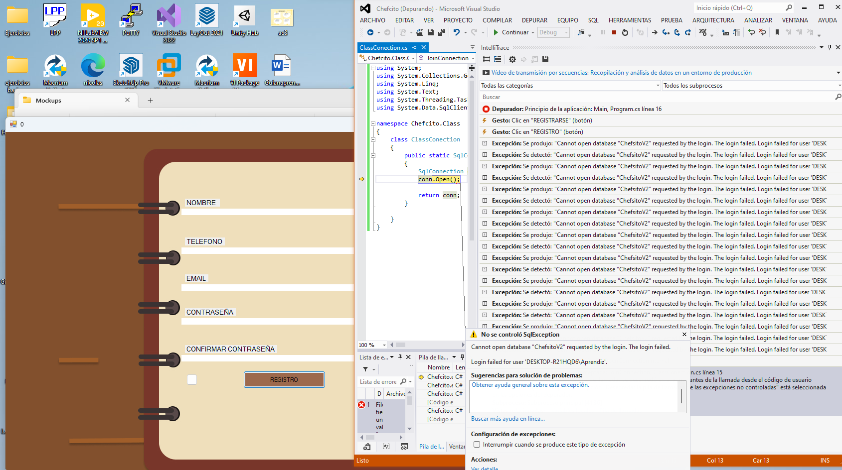
Pruebas unitarias

